Slide 1
Procédés de séparation
Fait par Mollie Pelletier

Slide 2

Sédimentation
Surnageant
Résidu
Laisser reposer
Mélange hétérogène

Slide 3


Décantation
Tige de verre
Transvider le liquide
Résidu
Mélange Hétérogène
Bécher

Slide 4


Filtration
Fabriquer un papier filtre
Résidu
Filtreur
Vider le mélange à travers le filtre
Papier flitre
Entonnoir
Erlenmeyer
Mélange homogène

Slide 5
évaporation
Soluté plaque
Substance pure
solide

Slide 6

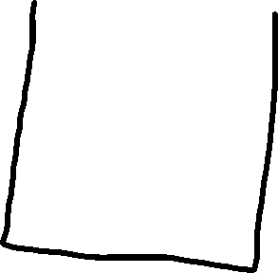
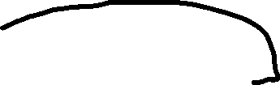

Distillation
Becher
Glace
Éprouvette
Substance pure
Plaque chauffante

